Slide 1

Sistem Informasi Nilai Sekolah
DNI TECHNO

Slide 2
Nama Anggota Team
DEDEN NURSYADID (6706154099)
DONI RIYANTA (6706150007)
NOVIAN NURALDI (6706154095)

Slide 3
LATAR BELAKANG SISTEM
Sistem ini digunakan untuk memberikan informasi nilai kepada pihak sekolah, guru, dan siswa secara online. Sehingga bisa diakses kapan saja dan dimana saja.Sehingga memudahkan pihak sekolah,guru dan siswa dalam melakukan pekerjaannya masing-masing sehingga siswa dapat melihat langsung hasil nilai selama 1 semester.

Slide 4
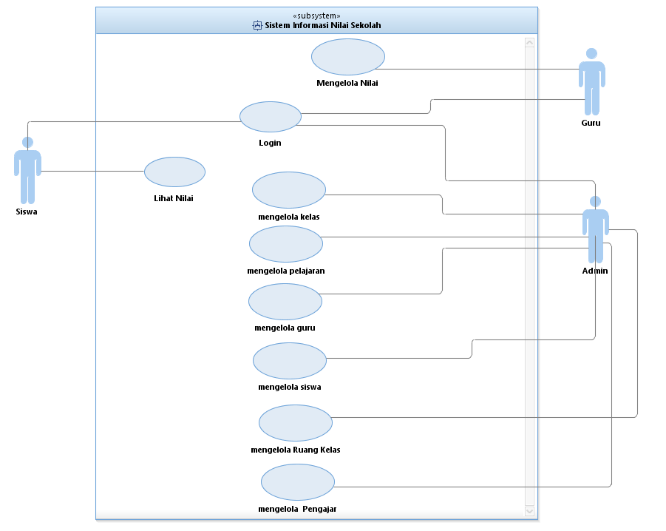
Diagram UML

Slide 5
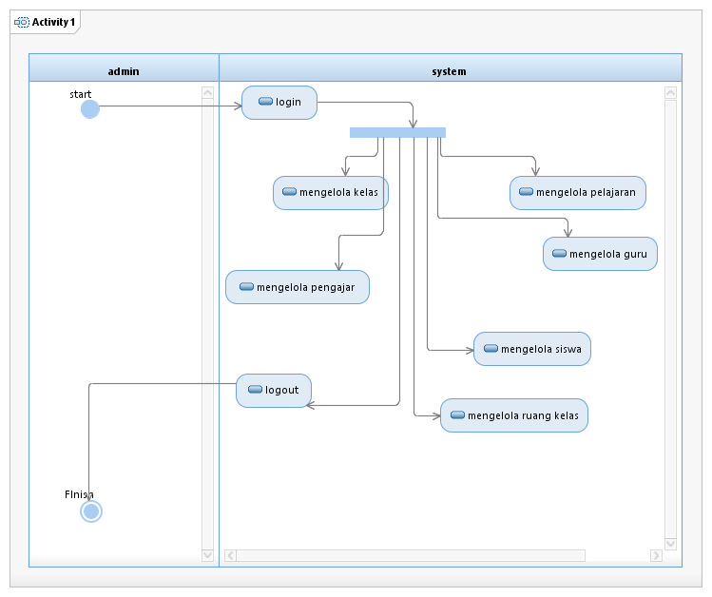

Slide 6
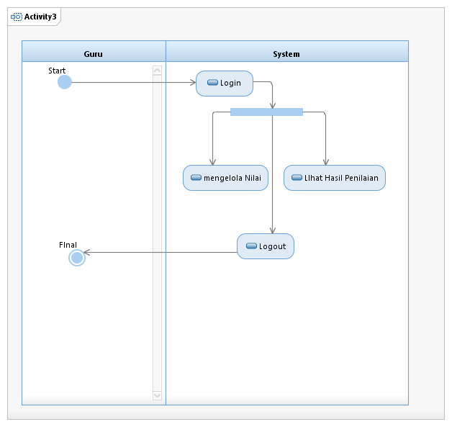

Slide 7
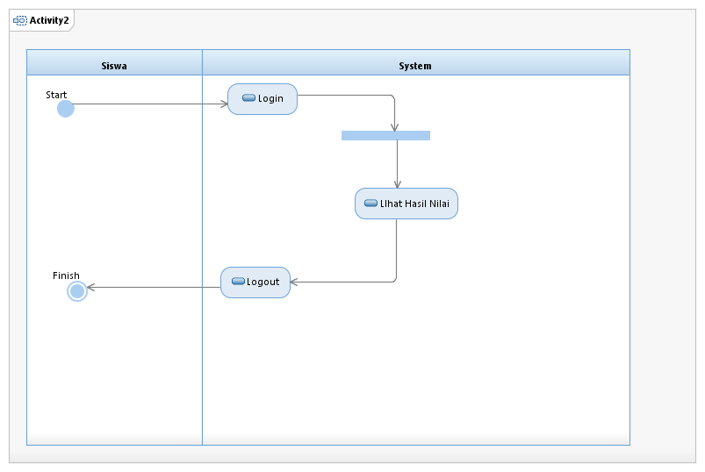

Slide 8
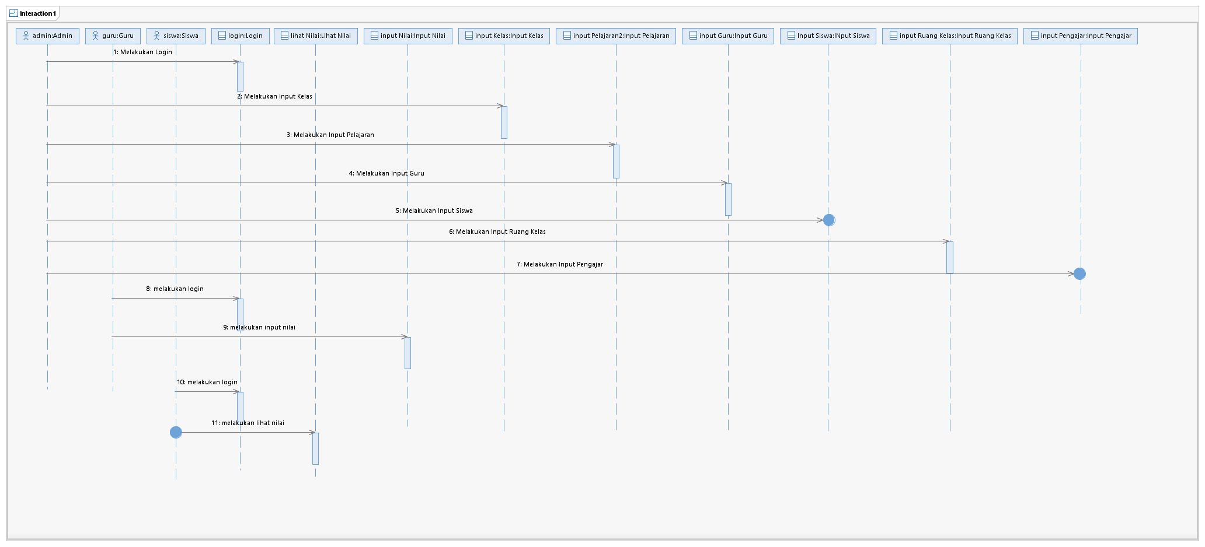

Slide 9
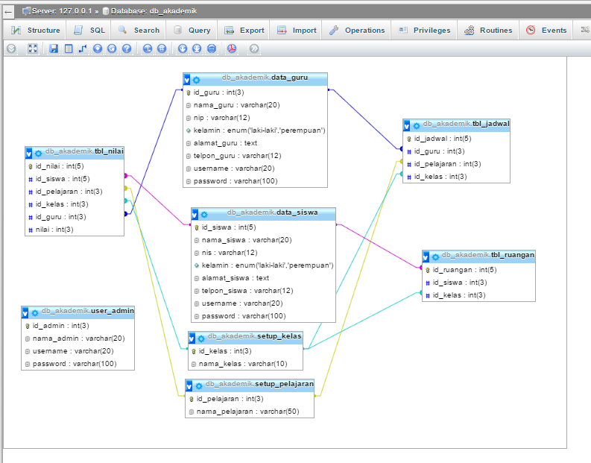

Slide 10
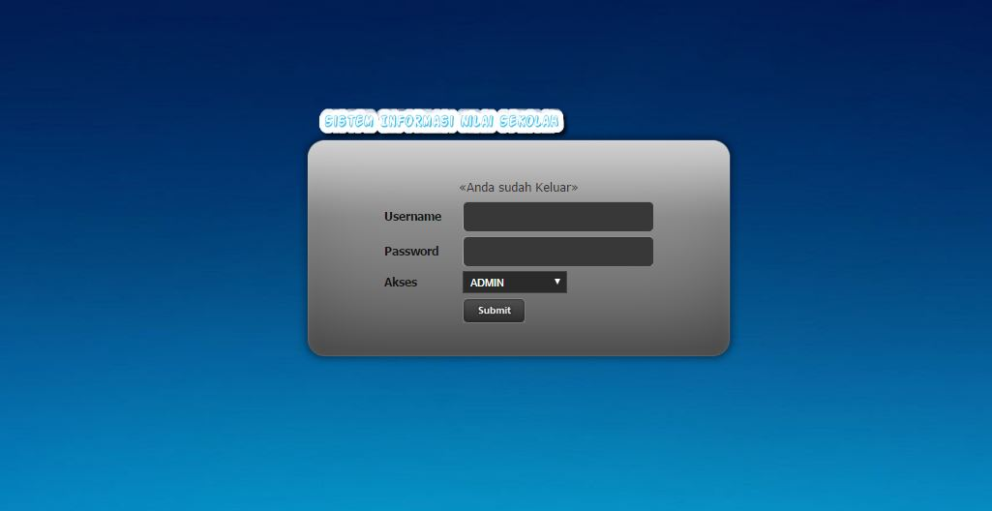
Tampilan Website

Slide 11
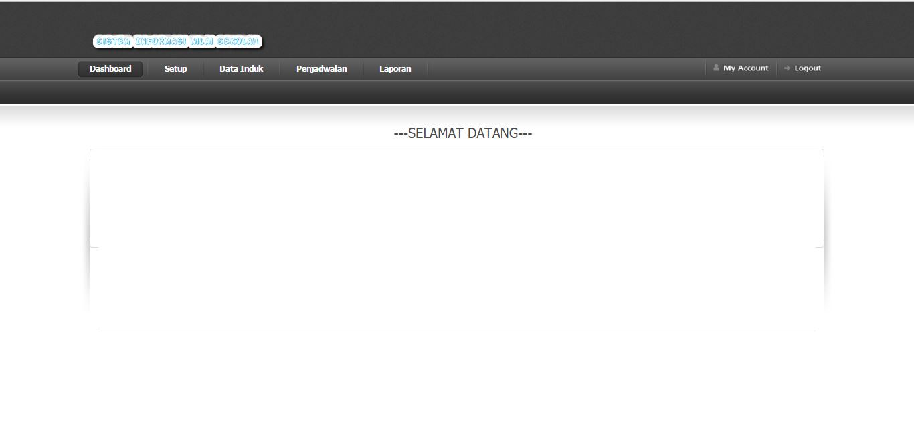
Tampilan dasboard admin

Slide 12
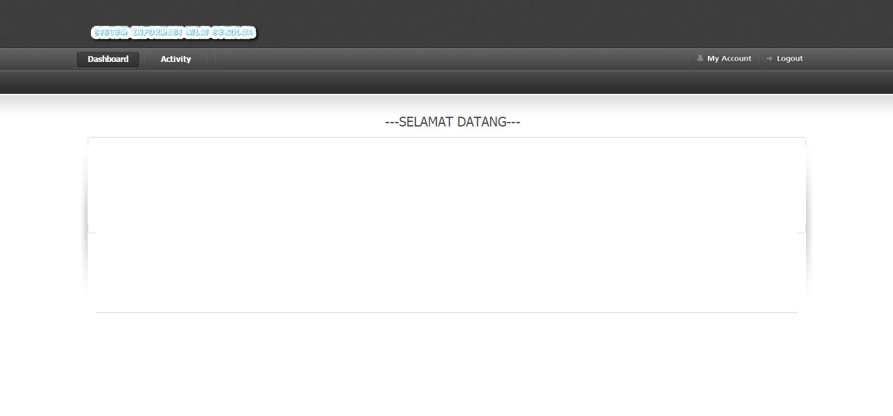
Tampilan dasboard siswa

Slide 13

Tampilan dasboard Guru

Slide 14
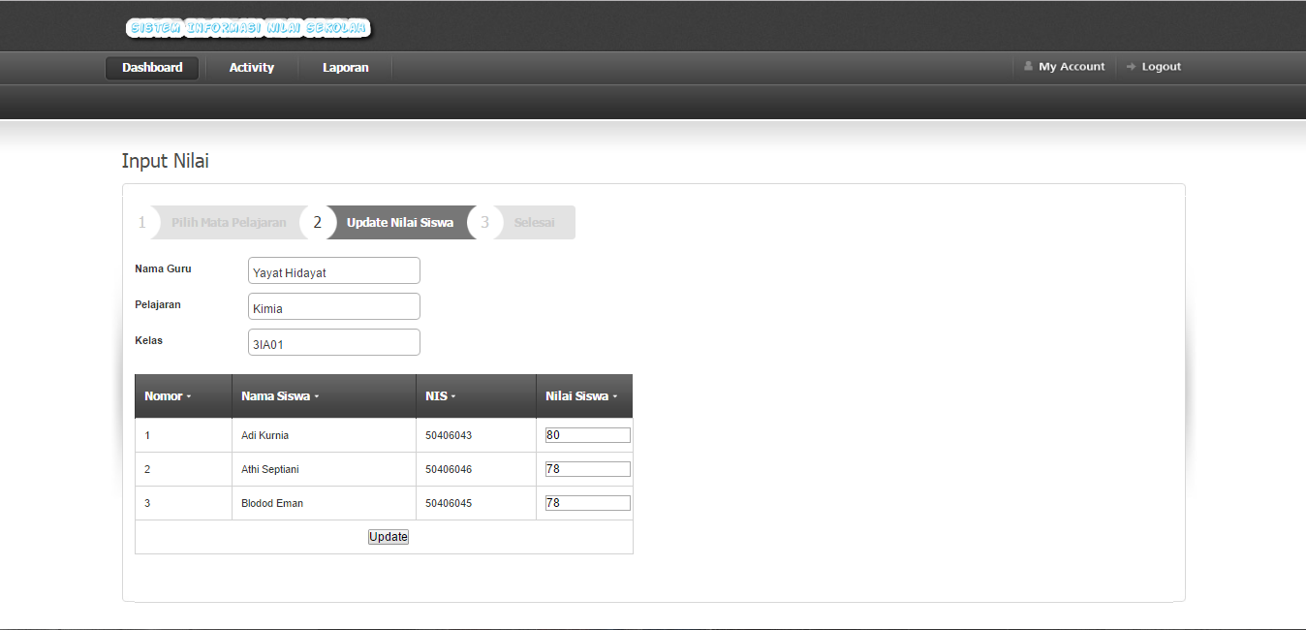
TAMPILAN INPUT NILAI GURU

Slide 15
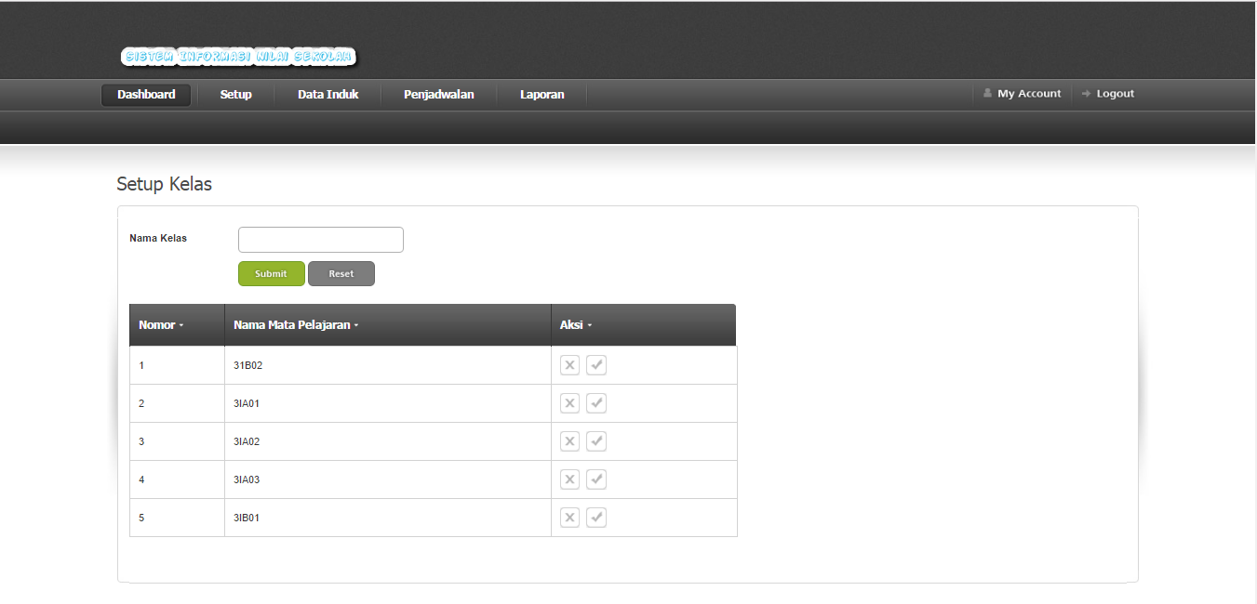
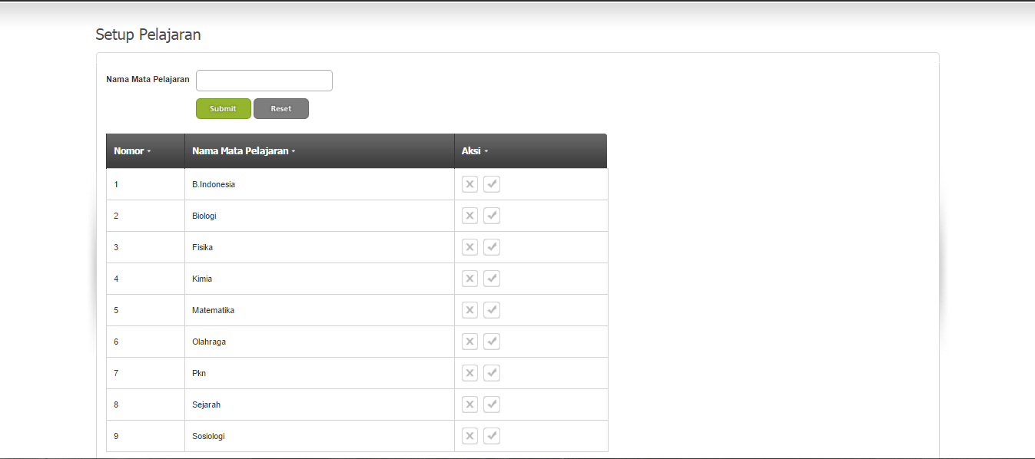
Tampilan Input Kelas oleh admin

Slide 16
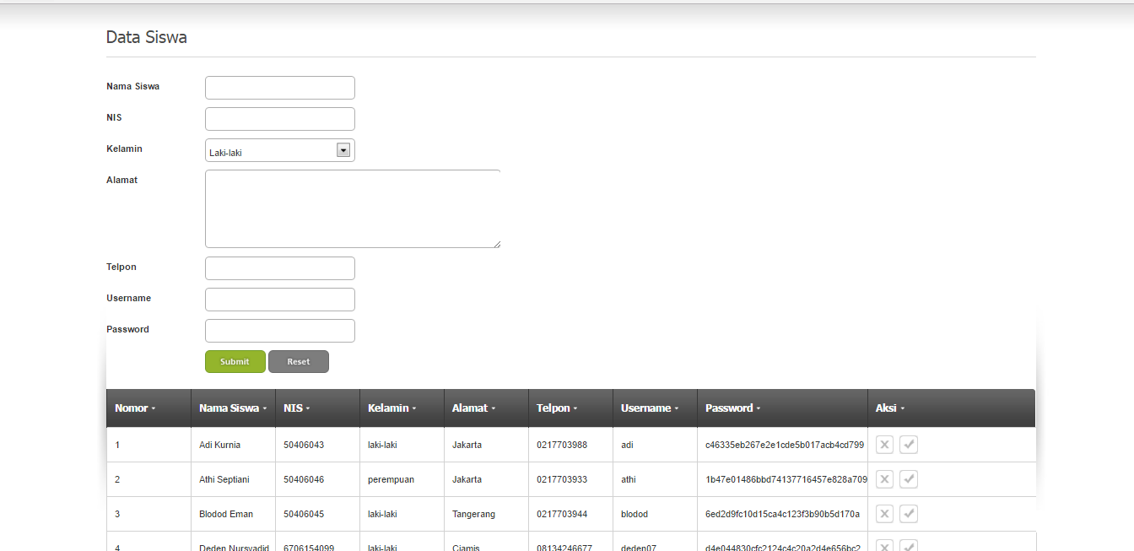
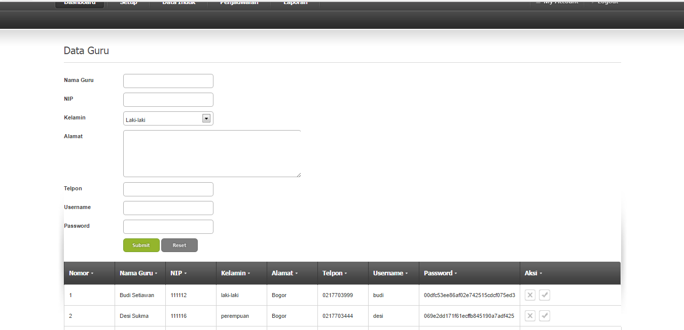
Tampilan Input Siswa dan Guru oleh Admin

Slide 17
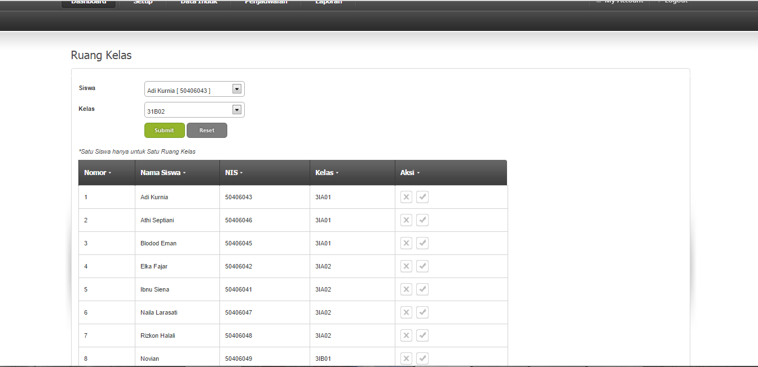
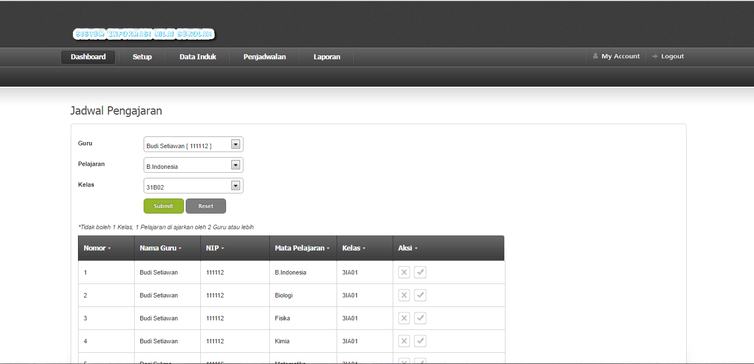
Tampilan Input Ruang Kelas dan Pengajaran oleh Admin

